Slide 1
Sprawozdanie z realizacji zadań oświatowych w Zespole Szkół w Krzemieniu w roku szkolnym 2022/2023
Dyrektor Zespołu Szkół w Krzemieniu
mgr Tomasz Dudzic

Slide 2
Sprawozdanie zawiera następujące treści:
1. Liczba dzieci w przedszkolu w roku szkolnym 2022/2023 i 2 lata szkolne wstecz.
2. Liczba uczniów, oddziałów – klas, średnia liczba uczniów w klasie w szkole podstawowej w roku szkolnym 2022/2023 oraz za 2 lata szkolne wstecz.
3. Liczba zatrudnionych nauczycieli w rozbiciu na etaty – wg stopni awansu zawodowego oraz innych pracowników niepedagogicznych szkoły (obsługa, pomoce nauczycieli, prac. stołówek, sekretarki – w etatach).
4. Dostępność zaplecza technicznego i dydaktycznego tj. liczba: sal lekcyjnych, pracowni komputerowych, sal gimnastycznych oraz boiska sportowe, świetlice szkolne, biblioteki, stołówki szkolne itp.
5. Wyniki egzaminu ósmoklasisty za rok szkolny 2022/2023 i poprzedni rok szkolny oraz ich analiza.

Slide 3
Sprawozdanie zawiera następujące treści:
6. Udział uczniów w konkursach, olimpiadach, projektach, akcjach i ich osiągnięcia.
7. Przyznane stypendia Wójta Gminy Dzwola za osiągnięcia naukowe, artystyczne i sportowe oraz nagrody.
8. Pomoc psychologiczno-pedagogiczna w szkole.
9. Wykonanie budżetu jednostki – szkoły za rok 2022 w podziale na rozdziały.
10. Realizowane inwestycje i remonty w szkole / zespole szkół.
11. Uczestnictwo szkoły w programach w projektach finansowych z funduszy zewnętrznych.

Slide 4
1. Liczba dzieci w przedszkolu w roku szkolnym 2022/2023 i 2 lata szkolne wstecz

Slide 5
Liczba dzieci w przedszkolu, liczba oddziałów oraz liczba etatów w poprzednich latach szkolnych prezentowała się następująco:
Publiczne przedszkole w Krzemieniu | 2022/2023 | 2021/2022 | 2020/2021
Liczba dzieci | 50 | 70 | 62
Liczba oddziałów | 2 | 3 | 3
Liczba etatów pedagog. | 2,36 | 3,32 | 3,48
Liczba etatów pomoc n-la | 2,63 | 2,85 | 2,66
Średnia liczba etatów naucz./na oddział | 1,18 | 1,11 | 1,16

Slide 6
2. Liczba uczniów, oddziałów – klas, średnia liczba uczniów w klasie w szkole podstawowej w roku szkolnym 2022/2023 oraz 2 lata szkolne wstecz

Slide 7
Liczba uczniów w oddziałach oraz liczba oddziałów w poprzednich latach szkolnych prezentowała się następująco:
Rok szkolny | Liczba uczniów | Liczba oddziałów | Średnia liczba ucz. /oddz.
2022/2023 | 123 | 9 | 13,67
2021/2022 | 125 | 9 | 13,89
2020/2021 | 128 + 1 | 9 (+ uczennica w oddziale dodatkowym) | 14,33

Slide 8
3. Liczba zatrudnionych nauczycieli w rozbiciu na etaty oraz innych pracowników niepedagogicznych szkoły

Slide 9
Liczba zatrudnionych nauczycieli oraz pracowników niepedagogicznych w rozbiciu na etaty wygląda następująco:
Szkoła | Liczba nauczycieli | Liczba etatów nauczycieli | Liczba pracowników niepedagogicznych | Liczba etatów pracowników niepedagogicznych | Średnia liczba ucz. /oddz.
ZS Krzemień | 24 | 22,54 | 12 | 11,63 | 13,67

Slide 10
Natomiast liczba nauczycieli w rozbiciu na etaty wg stopnia awansu zawodowego tak oto się przedstawia:
Zatrudnieni nauczyciele w Zespole Szkół w Krzemieniu
Zatrudnieni w pełnym wymiarze |  | ogółem | bez stopnia | minowany | dyplomowany
 |  | 20 | 1 | 4 | 15
Zatrudnieni w niepełnym wymiarze | Liczba osób | 4 | 1 | 3 | 0
 | Liczba etatów | 2,54 | 0,56 | 1,98 | 0
Razem etaty |  | 22,54 | 1,56 | 5,98 | 15
Razem osoby |  | 24 | 2 | 7 | 15

Slide 11
4. Dostępność zaplecza technicznego i dydaktycznego tj. liczba sal lekcyjnych, pracowni komputerowych, sal gimnastycznych oraz boiska sportowe, świetlice szkolne, biblioteki, stołówki itp.

Slide 12
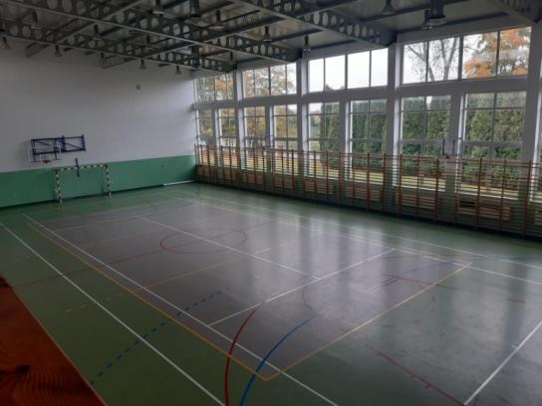
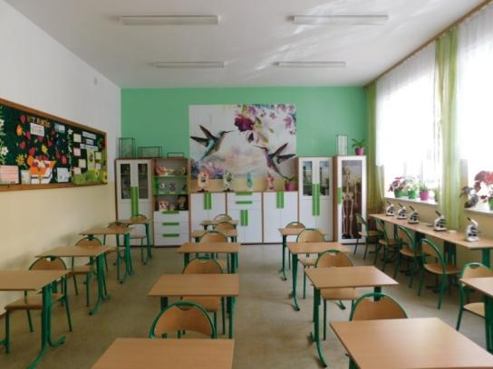
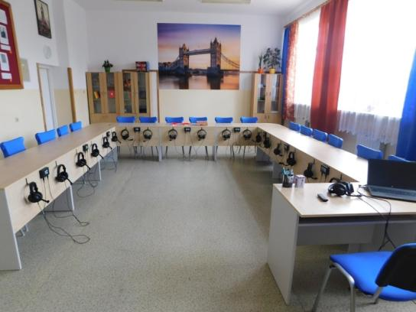
Zaplecze techniczne i dydaktyczne w Zespole Szkół w Krzemieniu przedstawia się następująco:
 | Sala Lekcyjna | Sala Sportowa | Pracownia komputerowa | Świetlica | Stołówka | Kuchnia | Biblioteka | Boisko
Liczba pomieszczeń | 10 | 1 | 1 | 1 | 1 | 1 | 1 | 1

Slide 13
5. Wyniki egzaminu ósmoklasisty (%, punkty i stanin) za rok szkolny 2022/2023 i poprzedni rok szkolny oraz ich analiza

Slide 14
Wyniki egzaminu ósmoklasisty za rok szkolny 2022/2023 przedstawiają się następująco
Średnie wyniki szkół z egzaminu ósmoklasisty w roku szkolnym 2022/2023
Szkoła Podstawowa | Język polski |  |  | Matematyka |  |  | Język angielski poziom podstawowy
 | Maksymalna liczba punktów w poszczególnych zakresach
 | Średnia (%) | Punkty | Stanin | Średnia (%) | Punkty | Stanin | Średnia (%) | Punkty | Stanin
Krzemień
2022/2023 | 69 | 31 | 6 | 54 | 13,5 | 5 | 65 | 35,75 | 5
Gmina | 68 | 30,6 | 6 | 58 | 14,5 | 6 | 59 | 32,45 | 5
Powiat | 64 | 28,8 | 5 | 48 | 12 | 5 | 58 | 31,9 | 4
Województwo | 67 | 30,15 | 5 | 53 | 13,25 | 5 | 64 | 35,2 | 5
Kraj | 66 | 29,7 | 5 | 53 | 13,25 | 5 | 66 | 36,3 | 6

Slide 15
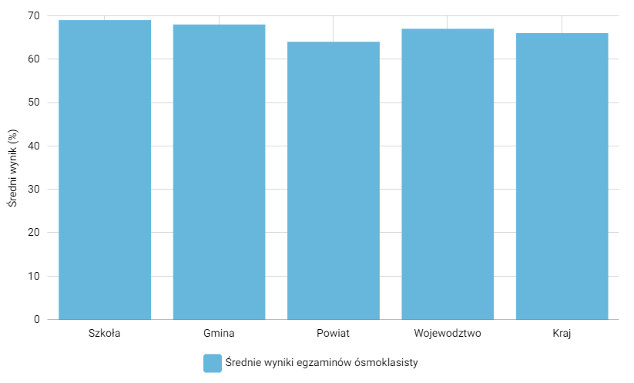
Średni wynik z języka polskiego na tle gminy, powiatu województwa i kraju – maj 2023

Slide 16
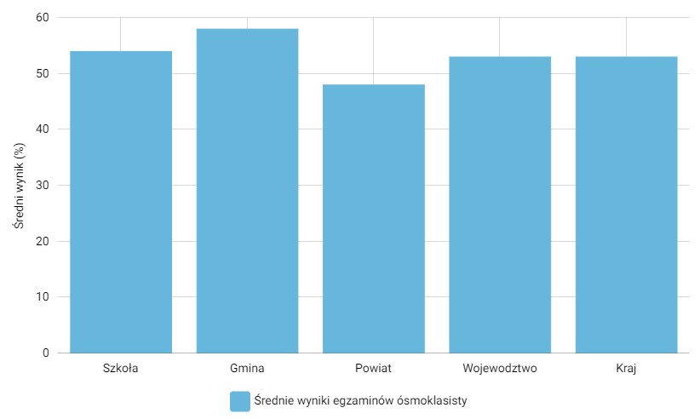
Średni wynik z matematyki na tle gminy, powiatu województwa i kraju – maj 2023

Slide 17
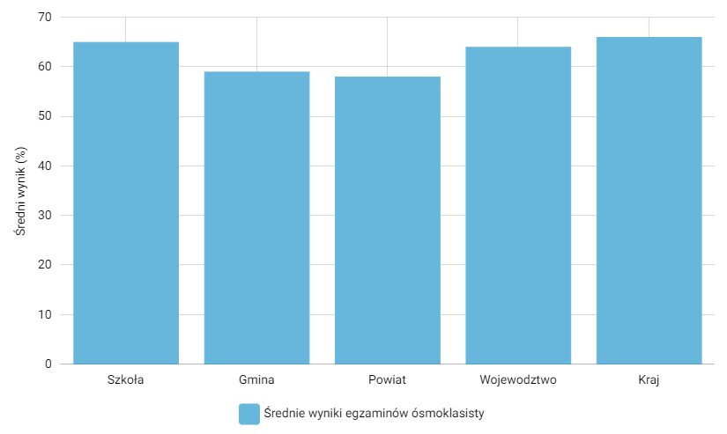
Średni wynik z języka angielskiego na tle gminy, powiatu województwa i kraju – maj 2023

Slide 18
Wyniki egzaminu ósmoklasisty za rok szkolny 2021/2022 przedstawiają się następująco
Średnie wyniki szkół z egzaminu ósmoklasisty w roku szkolnym 2021/2022
Szkoła Podstawowa | Język polski |  |  | Matematyka |  |  | Język angielski poziom podstawowy
 | Maksymalna liczba punktów w poszczególnych zakresach
 | Średnia (%) | Punkty | Stanin | Średnia (%) | Punkty | Stanin | Średnia (%) | Punkty | Stanin
Krzemień
2021/2022 | 59 | 26,4 | 5 | 59 | 14,8 | 6 | 69 | 37,9 | 6
Gmina | 56 | 25,1 | 4 | 54 | 13,5 | 5 | 55 | 30,2 | 4
Powiat | 60 | 26,8 | 5 | 49 | 12,3 | 4 | 60 | 33 | 5
Województwo | 61 | 27,3 | 6 | 56 | 14 | 5 | 64 | 35,1 | 5
Kraj | 60 | 26,8 | 5 | 57 | 14,3 | 5 | 67 | 36,8 | 6

Slide 19
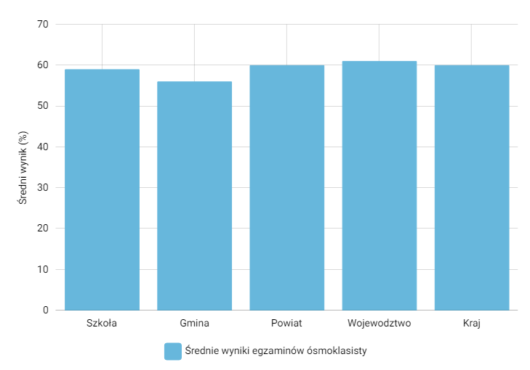
Średni wynik z języka polskiego na tle gminy, powiatu województwa i kraju – maj 2022

Slide 20
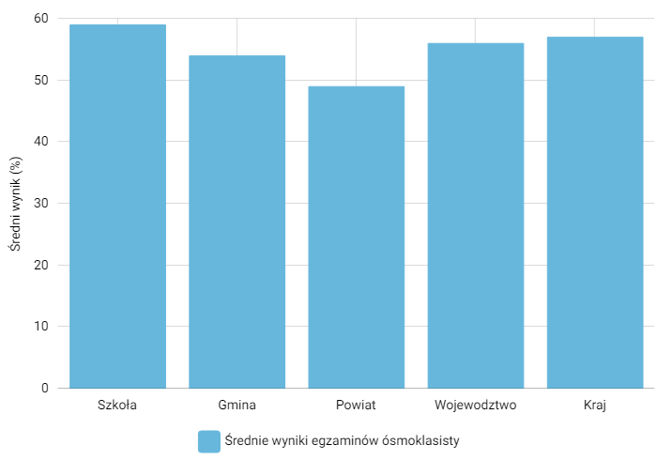
Średni wynik z matematyki na tle gminy, powiatu województwa i kraju – maj 2022

Slide 21
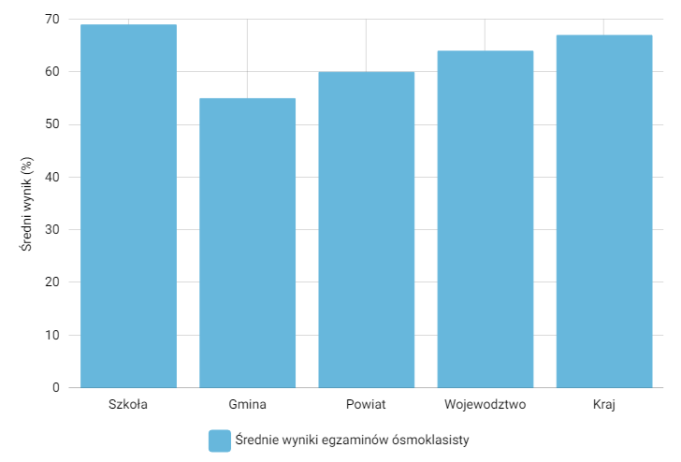
Średni wynik z języka angielskiego na tle gminy, powiatu województwa i kraju – maj 2022

Slide 22
6. Udział uczniów w konkursach, olimpiadach, projektach, akcjach i ich osiągnięcia

Slide 23
Udział uczniów w konkursach przedmiotowych organizowanych przez Lubelskiego Kuratora Oświaty w roku szkolnym 2022/2023
Nazwa konkursu | Nauczyciel przygotowujący | Liczba uczniów biorących udział | Liczba uczniów zakwalifikowanych do II etapu | Liczba uczniów zakwalifikowanych do III etapu
Polonistyczny | Małgorzata Kędrak Magdalena Kras | 5 | 1 | -
Matematyczny | Urszula Woźnica | 4 | - | -
Historyczny | Barbara Łupina | 1 | - | -
Język angielski | Bożena Nosal Joanna Sulowska | 3 | - | -
Biologiczny | Agnieszka Dudzic | 5 | - | -

Slide 24
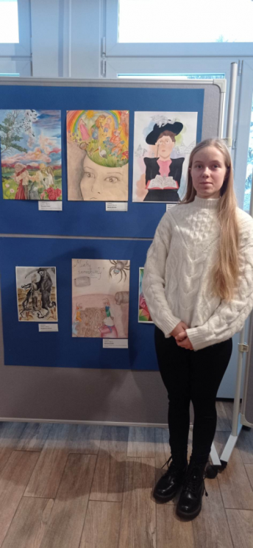
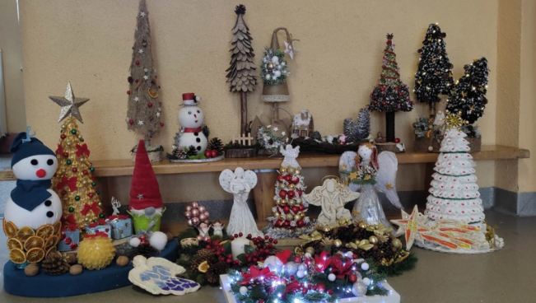
Konkursy ogólnopolskie w których brali udział uczniowie z Zespołu Szkół w Krzemieniu:
I Ogólnopolski Konkurs Plastyczno-Graficzny „Maria Konopnicka i jej literaccy bohaterowie” – wyróżnienie Martyna Białek z kl. VII
Moja ozdoba bożonarodzeniowa
Kategoria „Choinka” kl. I – IV
1 miejsce Lena Dudzic kl. III
Kategoria „Ozdoba” kl. I – IV
2 miejsce Zofia Jargiło kl. III
Kategoria „Choinka” kl. V – VIII
1 miejsce Mateusz Woźnica kl. VIII
2 miejsce Wojciech Jargiło kl. VIII

Slide 25
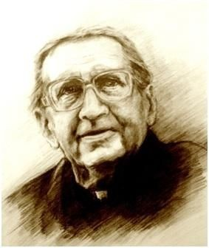
Konkurs na najaktywniejszą szkołę w ramach programu Otwarta Firma 2022 – tytuł laureata dla Szkoły Podstawowej im. ks. Jana Twardowskiego w Krzemieniu
I Ogólnopolski Konkurs Poetycki dla szkół im. ks. Jana Twardowskiego z tegorocznym tematem „Jeśli jest noc, musi być dzień, jeśli łza – uśmiech”
Kategoria klas IV – VI
II miejsce – Maria Mróz kl. VI
III miejsce – Amelia Białek kl. VI
Kategoria klas VII – VIII
II miejsce – Mateusz Woźnica kl. VIII

Slide 26
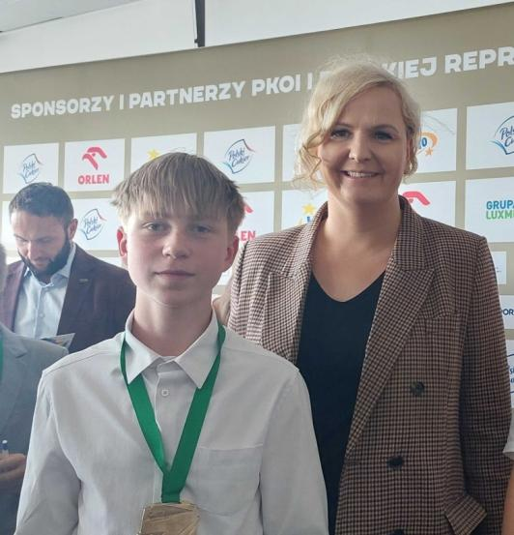
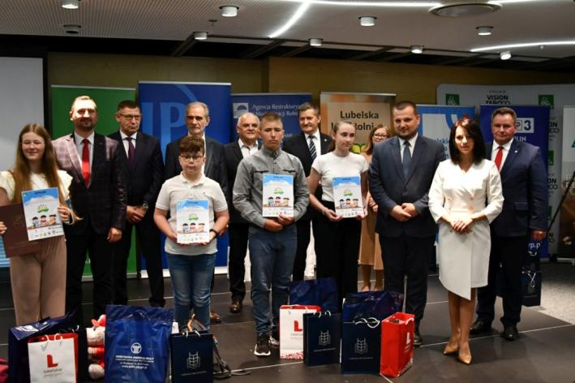
XXXIII Ogólnopolski Konkurs im. Jana Parandowskiego na opowiadania o tematyce olimpijskiej
Laureat – Mateusz Woźnica kl. VIII
Ogólnopolski Konkurs Plastyczny pod hasłem „Bezpiecznie na wsi mamy – niebezpiecznych substancji unikamy”
Wyróżnienie na etapie wojewódzkim oraz specjalna nagroda od Wojewody Lubelskiego – Amelia Białek kl. VI

Slide 27
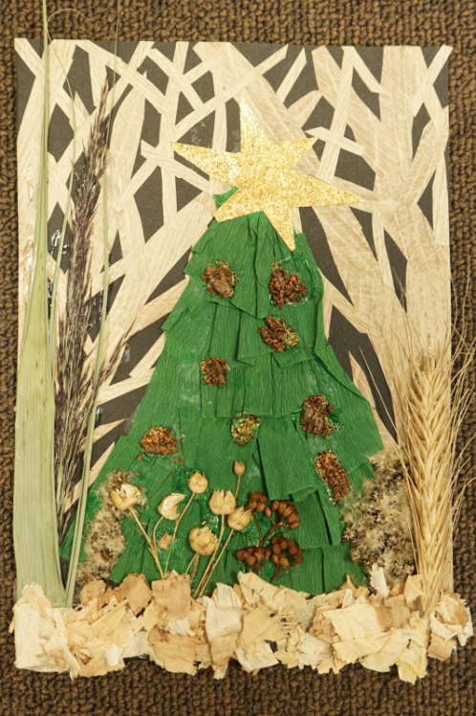
Konkursy wojewódzkie w których brali udział uczniowie z Zespołu Szkół w Krzemieniu:
Konkurs Języka Angielskiego – Clickomaniac
VIII edycja wojewódzkiego konkursu plastycznego „Kartka Świąteczna – Przyrodą Malowana” – w kategorii klas IV – VIII miejsce III zdobyła Izabela Jargieło z kl. V a wyróżnienie Piotr Gzik z kl. IV

Slide 28
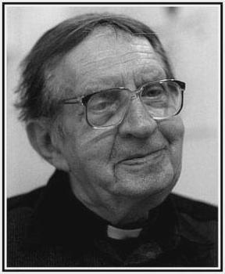
Wojewódzki Konkurs Plastyczny dla szkół im. ks. Jana Twardowskiego pod hasłem Nasz Patron z tegorocznym tytułem Rok w twórczości księdza Jana Twardowskiego
Uczniowie nagrodzeni
Kategoria przedszkole:
Kacper Małek grupa starsza
Kategoria klas I – III:
Bartłomiej Jargiło kl. Ia, Klaudia Jargiło kl. Ia, Dominika Rożek kl. Ib, Mikołaj Myszak kl. Ib, Olga Białek kl. III, Lena Dudzic kl. III, Joanna Dudzic kl. III
Kategoria klas IV – VI:
Julia Dudzic kl. V, Amelia Myszak kl. VI, Lena Łukasik kl. VI
Kategoria klas VII – VIII:
Mateusz Woźnica kl. VIII, Wiktor Buryta kl. VII

Slide 29
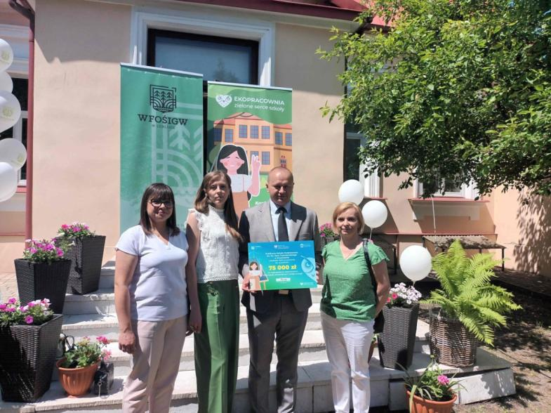
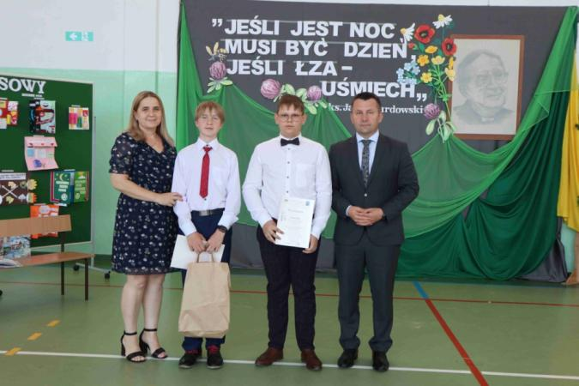
Wojewódzki konkurs „Animowana chemia”
I miejsce – Mateusz Woźnica kl. VIII
Wyróżnienie – Wojciech Jargiło kl. VIII
Publiczna Szkoła Podstawowa im. ks. Jana Twardowskiego zdobyła tytuł laureata konkursu WFOŚiGW w Lublinie pt. „Ekopracownia – zielone serce szkoły”

Slide 30
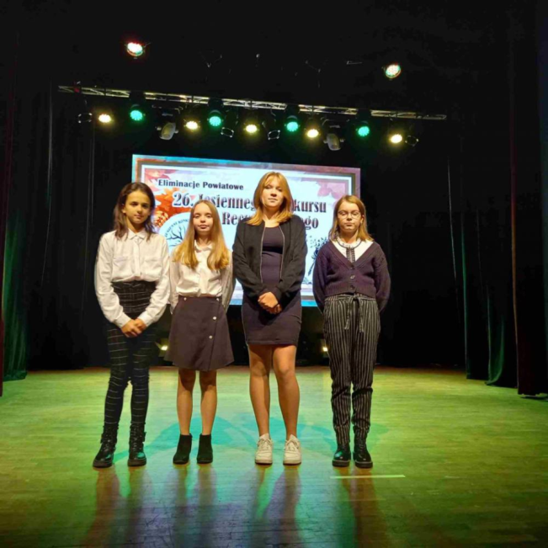
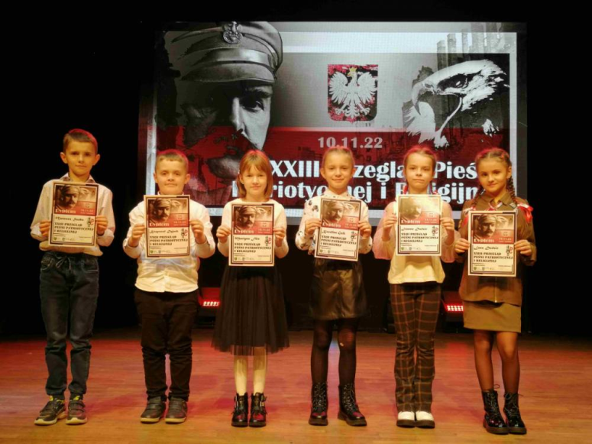
Konkursy o zasięgu powiatowym:
XXIII Przegląd Pieśni Patriotycznych i Religijnych w JOK – III miejsce Aleksandra Białek kl. VII w kategorii klas VI – VIII
Jesienny konkurs recytatorski

Slide 31
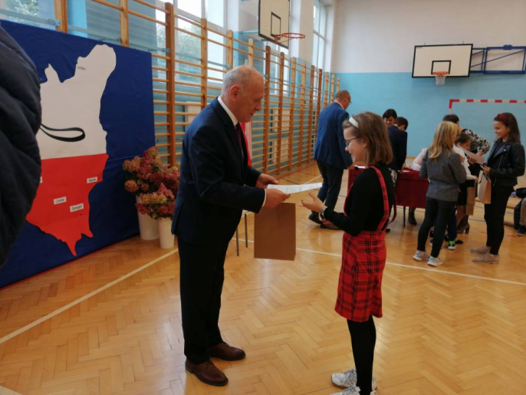
Konkursy o zasięgu gminnym:
Przegląd Pieśni Patriotycznej w Dzwoli „Bohaterom – pamięć, światu – pokój”
w kategorii klas I – III
I miejsce – Lena Dudzic kl. III
III miejsce – Joanna Dudzic kl. III
Wyróżnienie – Mateusz Szuba kl. III
w kategorii klas IV – VIII
I miejsce – Julia Dudzic kl. V
II miejsce – Natasza Sowa kl. V
III miejsce – Oliwia Sobótka kl. V

Slide 32
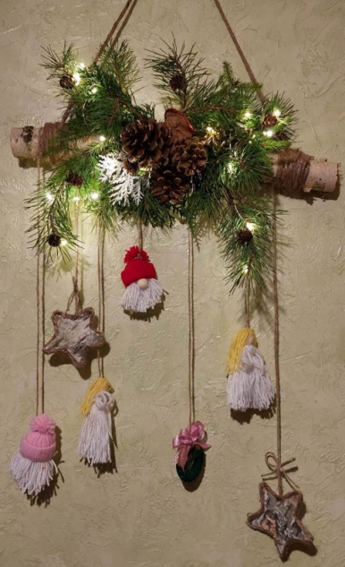
Cudze chwalicie swego nie znacie „Tradycje i zwyczaje Świąt Bożego Narodzenia w gminie Dzwola” pod patronatem Wójta Gminy Dzwola
Kategoria I – konkurs plastyczny dla dzieci w wieku przedszkolnym
1. miejsce ex aequo – Zofia Koszałka, Marcel Gajór – grupa starsza;
2. miejsce ex aequo – Zuzanna Boś, Kornelia Dudzic – grupa starsza;
3. miejsce ex aequo – Oliwia Sowa – grupa starsza, Antoni Małek – grupa młodsza.
Wyróżnienia – Katarzyna Kiszka, Mikołaj Gajór, Natalia Małek – grupa starsza.
Kategoria II – konkurs plastyczny dla uczniów klas I – III SP
1. miejsce – Lena Dudzic kl. III
3. miejsce – Dominik Jargieło kl. I a
Wyróżnienia – Gabriel Dudzic kl. I b, Karolina Gzik kl. II, Joanna Dudzic kl. III
Kategoria III – konkurs multimedialny dla uczniów klas IV – VI SP
1. miejsce – Amelia Białek kl. VI
Kategoria IV – stroik bożonarodzeniowy dla uczniów klas VII – VIII SP
1. miejsce – Mateusz Woźnica kl. VIII
2. miejsce – Damian Flis kl. VIII
3. miejsce – Natalia Domagała kl. VIII

Slide 33
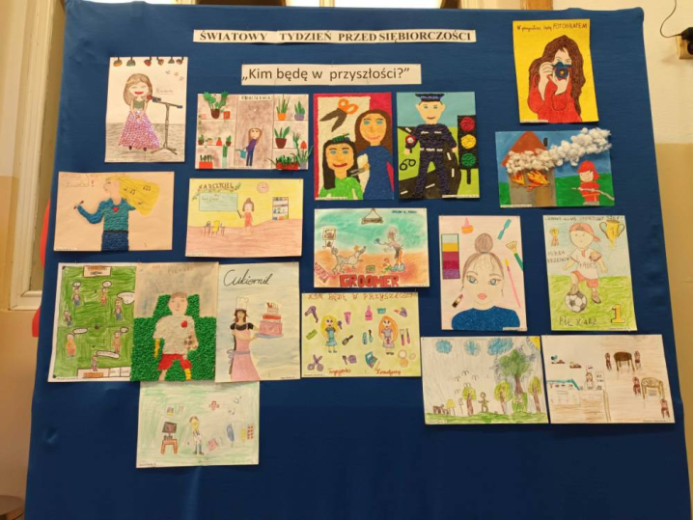
Pozostałe konkursy w których brali udział uczniowie
z Zespołu Szkół w Krzemieniu:
Wiersz z tabliczką mnożenia w tle
Mistrz tabliczki mnożenia
Kim będę w przyszłości?
Zawody przyszłości – jak może wyglądać Twoja praca w 2032 roku?
Mój biznesplan

Slide 34
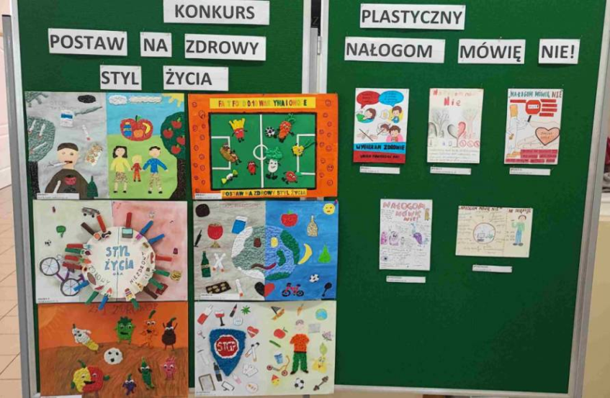
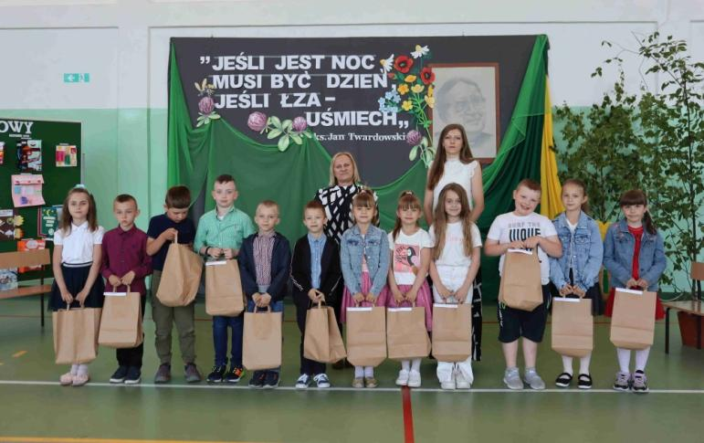
Postaw na zdrowy styl życia
Nałogom mówię NIE!
Szkolny konkurs plastyczny oraz plastyczno-techniczny „Drogowskazy Księdza Jana” z tegorocznym tematem „Jeśli jest noc, musi być dzień, jeśli łza – uśmiech”

Slide 35
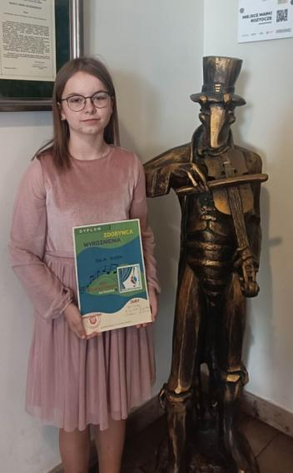
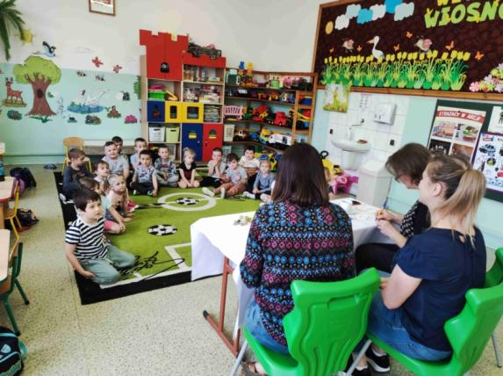
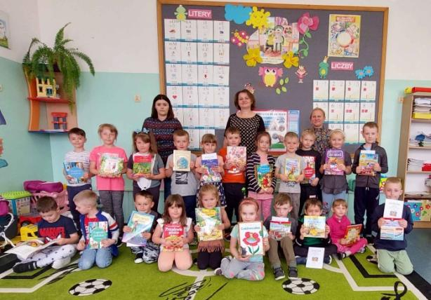
Konkurs wiedzy „Z bajką i przyrodą za pan brat” w grupie starszej w przedszkolu
Konkurs wiedzy „W magicznym świecie bajek” w grupie młodszej w przedszkolu
Pozostałe:
XXV Festiwal Piosenki „Rozśpiewany Chrząszcz”
Wyróżnienie: Julia Dudzic kl. V

Slide 36
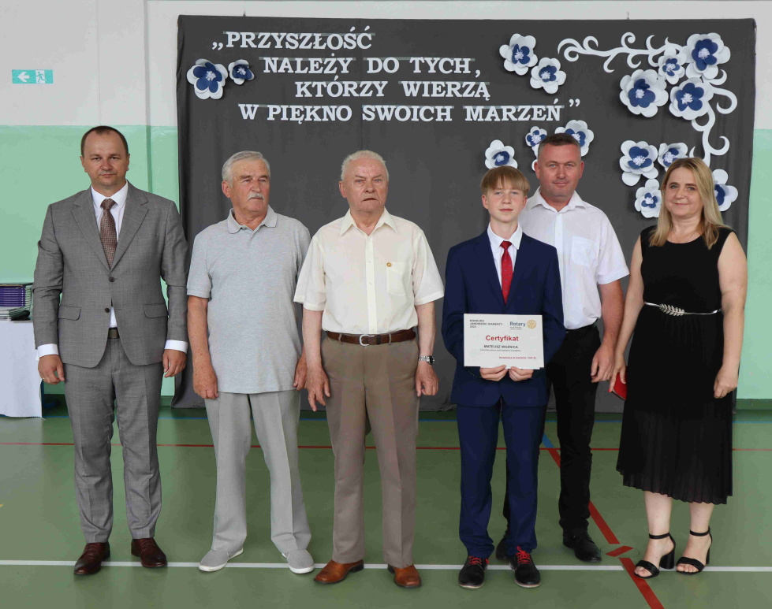
Konkurs stypendialny Klubu Rotary
„Janowskie diamenty”
Uczeń kl. 8 – uzyskanie stypendium
w kategorii nauk humanistycznych

Slide 37
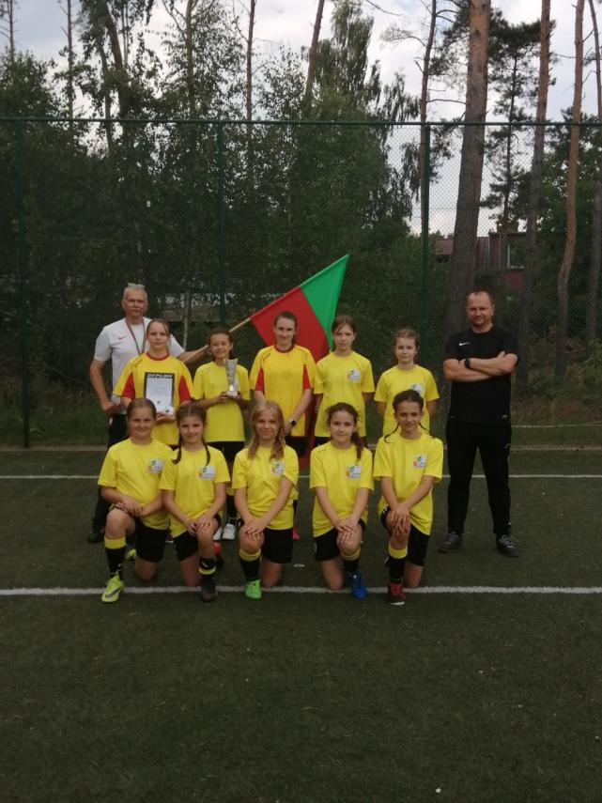
Zawody sportowe na szczeblu wojewódzkim:
5 miejsce w finałach wojewódzkich Turnieju Piłki Nożnej Dziewcząt pn. „Piłkarska Kadra Czeka” w kategorii klas IV - VI

Slide 38
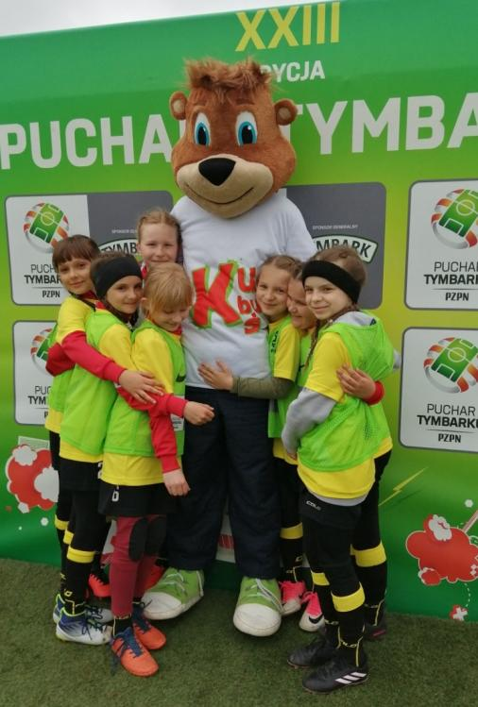
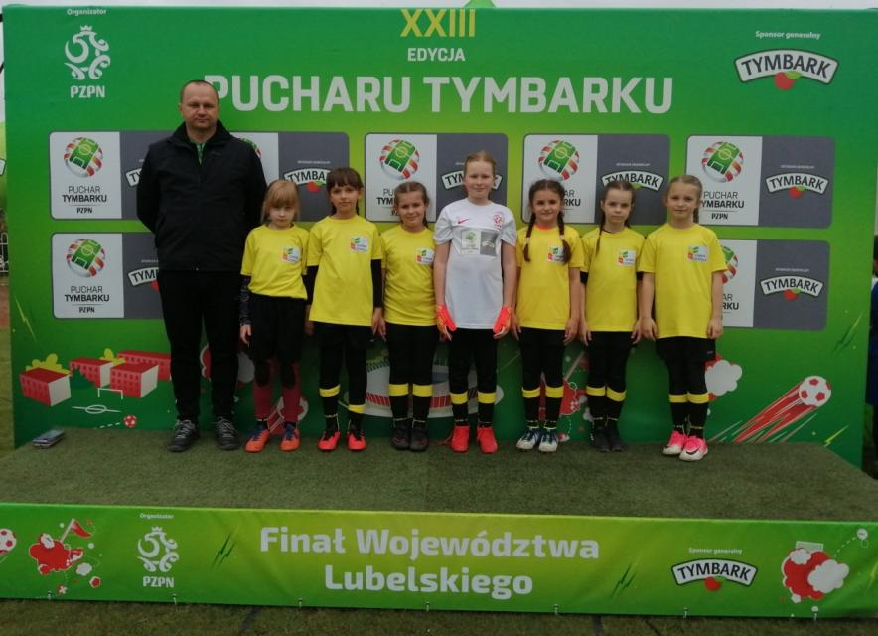
Udział w finałach wojewódzkich, 1 miejsce w powiecie w Turnieju Piłki Nożnej Dziewcząt pn. „Z Podwórka na Stadion o Puchar Tumbarku” w kategorii klas II - III

Slide 39
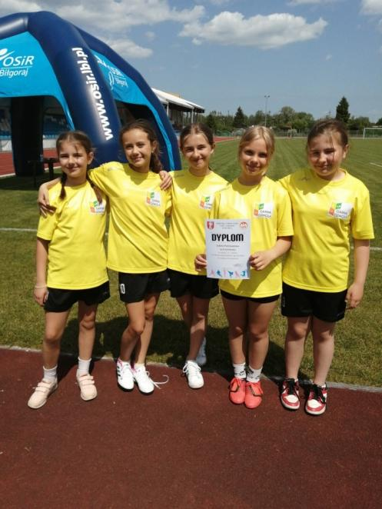
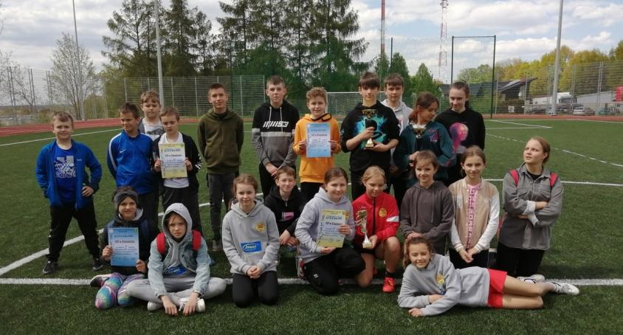
Zawody sportowe na szczeblu rejonowym:
3 miejsce w rejonie, 1 miejsce w powiecie w Igrzyskach Dzieci w Trójboju Lekkoatletycznym dziewcząt w kategorii klas IV i młodsi
8 miejsce w rejonie, 1 miejsce w powiecie w Igrzyskach Dzieci w Czwórboju Lekkoatletycznym dziewcząt w kategorii klas V-VI
8 miejsce w rejonie, 1 miejsce w powiecie w Igrzyskach Dzieci w Czwórboju Lekkoatletycznym chłopców w kategorii klas V-VI

Slide 40
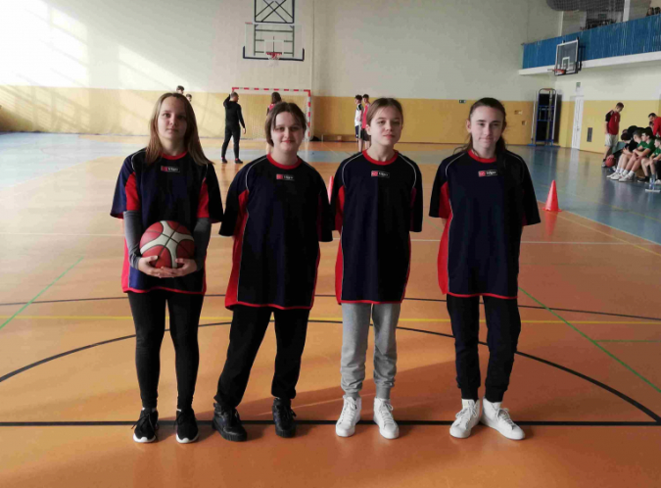
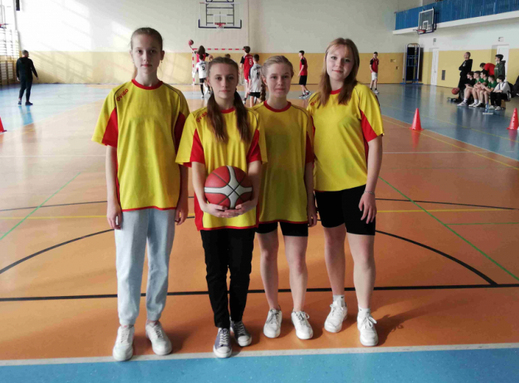
Zawody sportowe na szczeblu powiatowym:
2 miejsce w powiecie w Igrzyskach Dzieci w Koszykówce 3x3 dziewcząt w kategorii klas IV-VI
2 miejsce w powiecie w Igrzyskach Młodzieży Szkolnej w Koszykówce 3x3 dziewcząt w kategorii klas VII-VIII
5 miejsce w powiecie w Igrzyska Dzieci w tenisie stołowym drużynowym w kategorii klas IV-VI

Slide 41
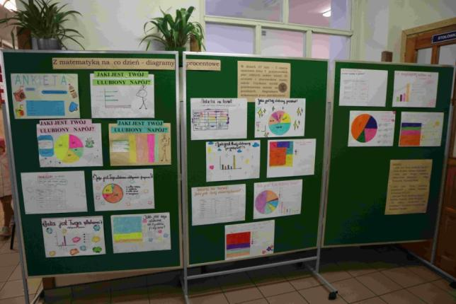
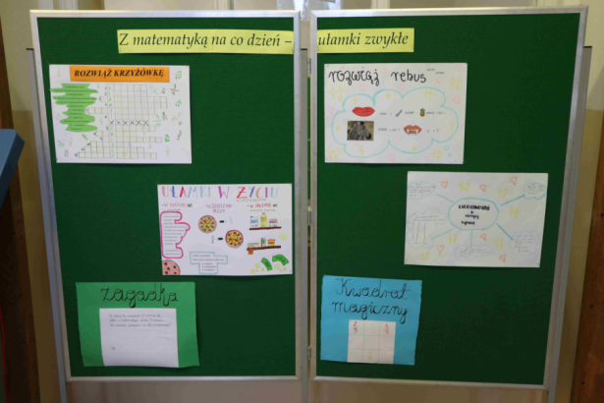
Innowacje pedagogiczne
W roku szkolnym 2022/2023 przeprowadzono następujące innowacje pedagogiczne:
„Z matematyką na co dzień” na lekcjach matematyki w kl. V przez Renatę Rząd-Małek
„Wiem jak radzić sobie z trudnymi emocjami” na zajęciach rozwijających kompetencje emocjonalno-społeczne przez Annę Dyjach
„Nauczanie kooperatywne skuteczną metodą w przygotowywaniu się uczniów klasy ósmej do egzaminu ósmoklasisty z matematyki” na lekcjach matematyki w kl. VIII przez Urszulę Woźnica.

Slide 42
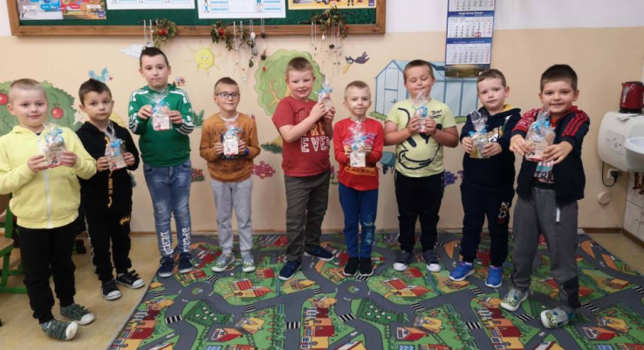
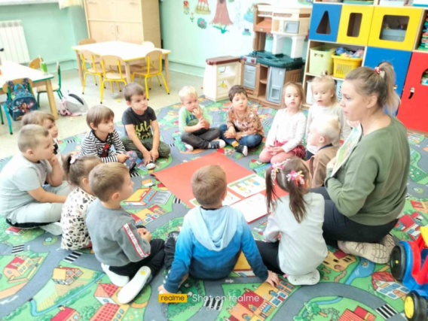
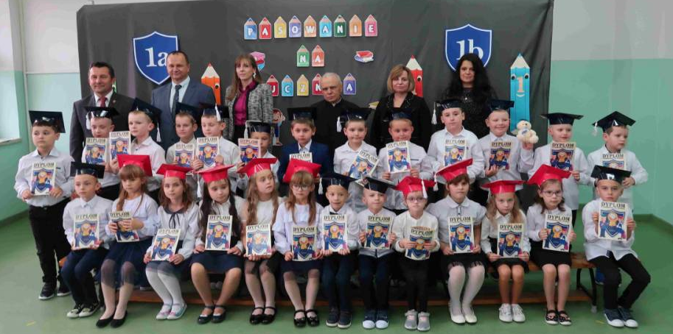
Z inicjatywy uczniów i rodziców odbyły się następujące akcje w Zespole Szkół w Krzemieniu:
Dzień Przedszkolaka
Dzień chłopaka
Ślubowanie pierwszoklasistów

Slide 43
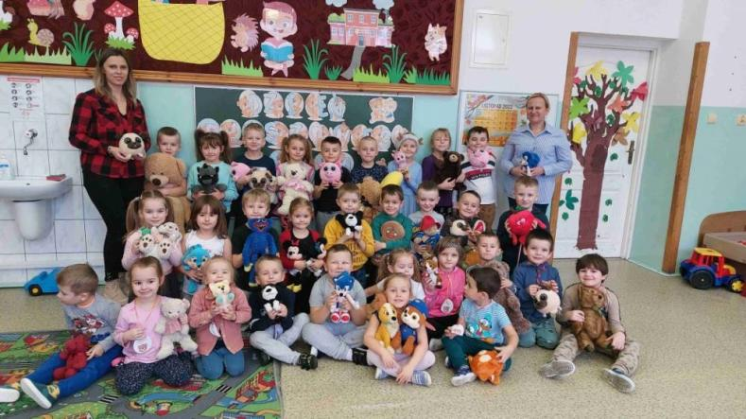
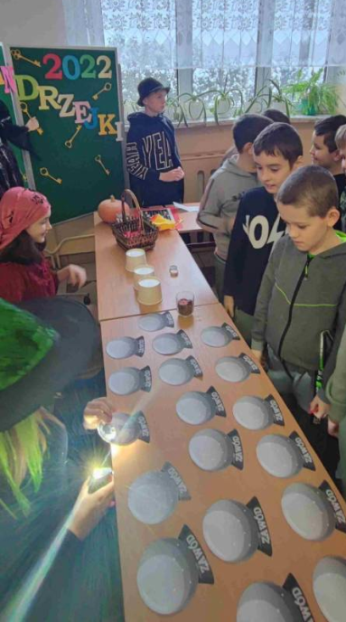
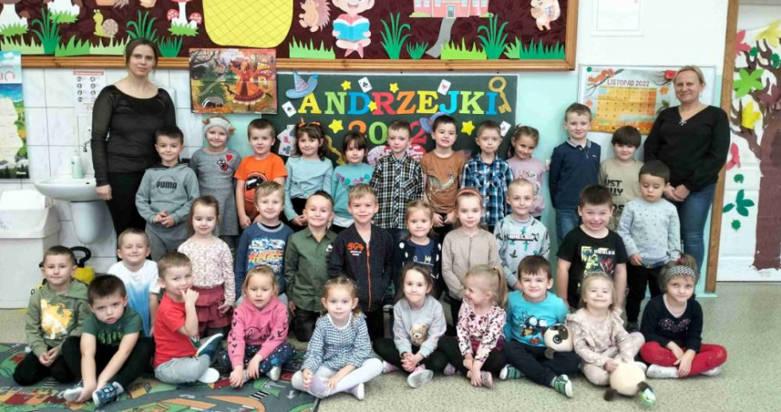
Andrzejki
Światowy Dzień Pluszowego Misia w przedszkolu

Slide 44
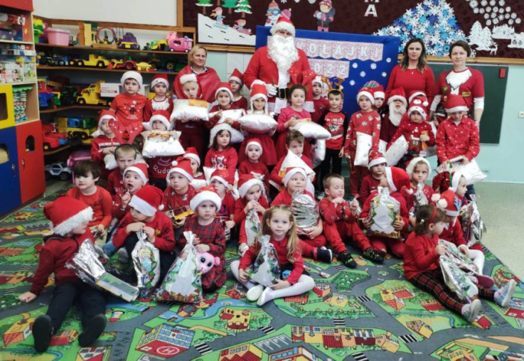
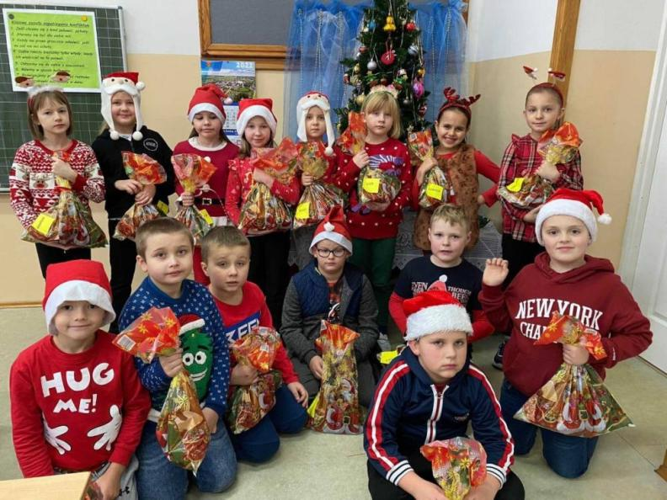
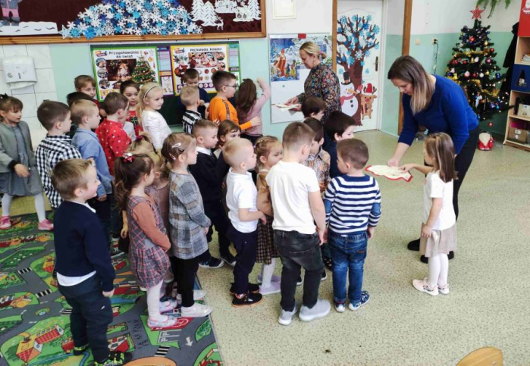
Mikołajki
Klasowe spotkania wigilijne

Slide 45
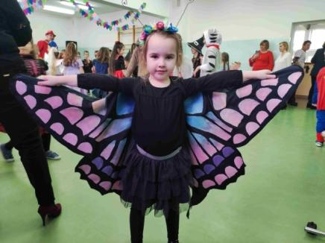
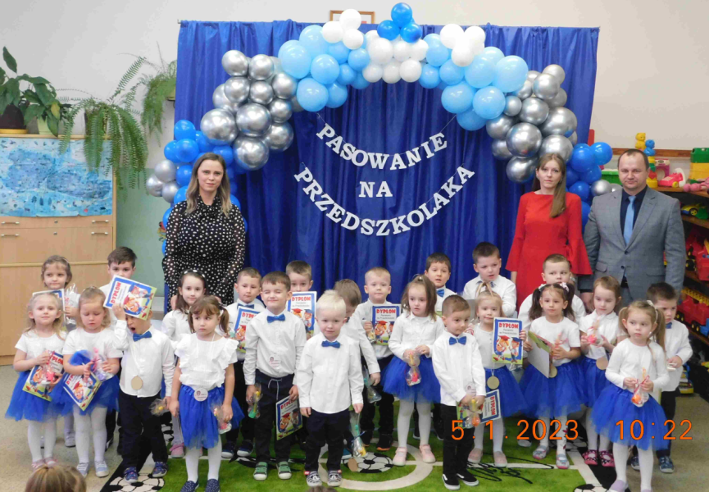
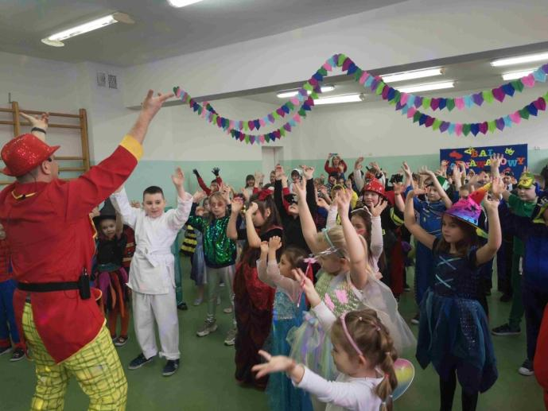
Pasowanie na przedszkolaka
Bal karnawałowy w przedszkolu oraz w kl. I - III

Slide 46
Walentynki
Dzień Kobiet

Slide 47
Dzień Rodzinki
Dzień Dziecka

Slide 48
Ogólnopolskie akcje w których wzięli udział uczniowie:
Narodowe czytanie
Sprzątanie świata
Europejski Dzień Języków Obcych
Dzień kolorowej skarpetki

Slide 49
Światowy Dzień Tabliczki Mnożenia
Międzynarodowy Dzień Zdrowego Śniadania
Międzynarodowy Dzień Bez Przemocy
Światowy Dzień Zdrowia Psychicznego

Slide 50
Szkoła pamięta
Szkoła do Hymnu
Światowy Dzień Życzliwości i Pozdrowień
Międzynarodowy Dzień Praw Dziecka

Slide 51
Cała Polska czyta dzieciom
Międzynarodowy Dzień Głośnego Czytania
Międzynarodowy Dzień Bezpiecznego Internetu

Slide 52
Międzynarodowy Dzień Języka Ojczystego
Ogólnopolski dzień walki z depresją

Slide 53
Międzynarodowy Dzień Matematyki
Światowy Dzień Ziemi
Wymiennikownia zakładek

Slide 54
Szkolne akcje: tydzień przedsiębiorczości, Dzień Zawodów, tydzień ekologii „O zieleń dbasz, czyste powietrze masz”

Slide 55
Akcje charytatywne w które zaangażowali się uczniowie z Zespołu Szkół w Krzemieniu:
Mikołajkowy kiermasz
Pomóż Dzieciom Przetrwać Zimę
Zbiórka słodyczy dla dzieci z Ukrainy
Ponadto wolontariusze prowadzili zbiórkę makulatury i aluminiowych puszek – pieniądze z ich sprzedaży zostały przeznaczone na zorganizowanie wybranych akcji.

Slide 56
Programy edukacyjne realizowane
w Zespole Szkół w Krzemieniu:
Przedszkole:
Śniadanie daje moc
Witaminowy zawrót głowy
Mała książka – wielki człowiek – kampania społeczna
Czyste powietrze wokół nas
Kubusiowi przyjaciele natury

Slide 57
Klasy I - III
Projekt edukacyjny w ramach programu Uniwersytetu Dzieci w klasie – „Mali matematycy. Gdzie kryje się matematyka?”
Śniadanie daje moc
Akademia Bezpiecznego Puchatka
Otwarta firma
Nie pal przy mnie proszę
Program dla szkół -to unijny program polegający na dostarczaniu dzieciom owoców i warzyw oraz mleka i produktów mlecznych.

Slide 58
Klasy IV - VIII
Bieg po zdrowie
Trzymaj formę
Otwarta firma
Projekt edukacyjny „Na ratunek dzieciom w Rogu Afryki”

Slide 59
7. Przyznane stypendia Wójta Gminy Dzwola za osiągnięcia naukowe, artystyczne i sportowe oraz nagrody

Slide 60
Liczbę uczniów, którzy otrzymali stypendium Wójta Gminy Dzwola w poprzednim roku szkolnym przedstawia poniższa tabela
Liczba dzieci, które otrzymały stypendium/nagrodę
 | Osiągnięcia naukowe | Osiągnięcia artystyczne | Osiągnięcia sportowe
Krzemień | 6 | 7 | 7

Slide 61
8. Pomoc psychologiczno-pedagogiczna w szkole

Slide 62
Uczniowie posiadający orzeczenie o potrzebie kształcenia specjalnego ze względu na:
1) Niepełnosprawność dziecka – słabosłysząca – dwoje uczniów klasy I
W związku z niepełnosprawnością uczniów, dziewczynka uczestniczyła w zajęciach rewalidacyjnych, zajęciach logopedycznych, podczas części zajęć był nauczyciel współorganizujący kształcenie, chłopiec uczestniczył w zajęciach korekcyjno-kompensacyjnych oraz zajęciach rozwijających kompetencje emocjonalno-społeczne.
2) Niepełnosprawność intelektualną w stopniu lekkim – dwoje uczniów klasy IV
Uczennica uczestniczyła w zajęciach rewalidacyjnych, dydaktyczno–wyrównawczych, korekcyjno-kompensacyjnych oraz rozwijających kompetencje emocjonalno-społeczne, chłopiec uczestniczył w zajęciach rewalidacyjnych, dydaktyczno–wyrównawczych i korekcyjno-kompensacyjnych.

Slide 63
3) Niepełnosprawność sprzężoną: autyzm oraz niepełnosprawność intelektualna w stopniu lekkim – uczeń klasy VI
Uczeń posiada nauczyciela współorganizującego kształcenie oraz uczestniczył w zajęciach rewalidacyjnych oraz rozwijających kompetencje emocjonalno-społeczne.
4) Niepełnosprawność intelektualną w stopniu lekkim – uczeń klasy VIII
Uczeń uczestniczył w zajęciach rewalidacyjnych, korekcyjno – kompensacyjnych, zajęciach logopedycznych, zajęciach związanych z wyborem kierunku kształcenia i zawodu.

Slide 64
Uczniowie posiadający opinie Poradni Psychologiczno – Pedagogicznej:
1) w sprawie objęcia dziecka pomocą psychologiczno-pedagogiczną w szkole lub placówce oświatowej – klasa I
Uczeń uczestniczył w zajęciach korekcyjno-kompensacyjnych, rozwijających kompetencje emocjonalno-społeczne oraz logopedycznych.
2) w sprawie objęcia dziecka pomocą psychologiczno-pedagogiczną w szkole lub placówce oświatowej – klasa II
Uczeń uczestniczył w zajęciach korekcyjno-kompensacyjnych, rozwijających kompetencje emocjonalno-społeczne.
3) w sprawie dostosowania wymagań edukacyjnych wynikających z programu nauczania do indywidualnych potrzeb rozwojowych i edukacyjnych oraz możliwości psychofizycznych ucznia – klasa IV
Uczeń uczestniczył w zajęciach korekcyjno-kompensacyjnych, rozwijających kompetencje emocjonalno-społeczne oraz dydaktyczno-wyrównawczych.

Slide 65
4) w sprawie dostosowania wymagań edukacyjnych wynikających z programu nauczania do indywidualnych potrzeb rozwojowych i edukacyjnych oraz możliwości psychofizycznych ucznia – klasa V
Uczeń uczestniczył w zajęciach korekcyjno-kompensacyjnych, rozwijających kompetencje emocjonalno-społeczne.
5) o specyficznych trudnościach w uczeniu się – dysleksja, dysortografia, dysgrafia – klasa VI
Uczeń uczestniczył w zajęciach korekcyjno-kompensacyjnych.
6) o specyficznych trudnościach w uczeniu się – dysleksja i dysortografia – klasa VII
Uczeń uczestniczył w zajęciach korekcyjno-kompensacyjnych.
7) o specyficznych trudnościach w uczeniu się – dysortografia, dysgrafia – klasa VIII

Slide 66
9. Wykonanie budżetu jednostki – szkoły za 2022 r. w podziale na rozdziały

Slide 67
Wykonanie budżetu Zespołu Szkół w Krzemieniu za rok 2022 przedstawia się następująco
Szkoła podstawowa (80101) – 2 487 853,38 zł
Przedszkole (80104) – 264 619,98 zł
Świetlica (80107) – 67 707,03 zł
Dowożenie uczniów do szkoły (80113) – 51 491,10 zł
Stołówki szkolne i przedszkolne (80148) – 318 748,19 zł
Realizacja zadań wymagających stosowania specjalnej organizacji nauki i metod pracy dla dzieci w przedszkolach, oddziałach przedszkolnych w szkołach podstawowych i innych formach wychowania przedszkolnego (80149) – 51 009,52 zł
Realizacja zadań wymagających stosowania specjalnej organizacji nauki i metod pracy dla dzieci i młodzieży w szkole podstawowej (80150) – 143 282,74 zł
Zapewnienie uczniom prawa do bezpłatnego dostępu do podręczników, materiałów edukacyjnych lub materiałów ćwiczeniowych (80153) – 11 054,89 zł
Pozostała działalność (80195) – 53 270,30 zł
Razem budżet Zespołu Szkół w Krzemieniu za rok 2022 wyniósł 3 449 037,13 zł

Slide 68
10. Realizowane inwestycje i remonty w szkole/zespole szkół

Slide 69
Malowanie ścian i lamperii w szatniach szkolnych oraz wyposażenie w szafki ubraniowe szatni klas 4 – 8.
Malowanie ścian i lamperii w jadalni szkolnej.

Slide 70
Malowanie ścian i lamperii oraz naklejenie fototapety, zakup stolików sześciokątnych i krzesełek w świetlicy szkolnej.

Slide 71
Malowanie ścian i lamperii oraz naklejenie fototapety w sali nr 28.

Slide 72
11. Uczestnictwo szkoły w programach i projektach finansowanych z funduszy zewnętrznych

Slide 73
1) Poznaj Polskę – przedsięwzięcie Ministra Edukacji i Nauki, wysokość dofinansowania na wycieczkę jednodniową dla klas I – III wyniosła 4 940 zł natomiast na wycieczkę dwudniową dla klas IV – VIII 9 936 zł. Uczniowie młodszych klas udali się do Zamościa i Zwierzyńca natomiast starsi uczniowie uczestniczyli w dwudniowej wycieczce Kraków-Tyniec-Wadowice.

Slide 74
2) Zajęcia dla uczniów klas I – III w ramach ogólnopolskiego programu pod hasłem „Umiem pływać” finansowanego przez Gminę Dzwola oraz Ministerstwo Sportu i Turystyki.

Slide 75
3) Uzyskanie od WFOŚiGW dofinasowania w kwocie 75 000 zł na utworzenie i wyposażenie Ekopracowni OZE w ramach konkursu „Ekopracownia – zielone serce szkoły”.

Slide 79
Dziękuję za uwagę☺

